Slide 1


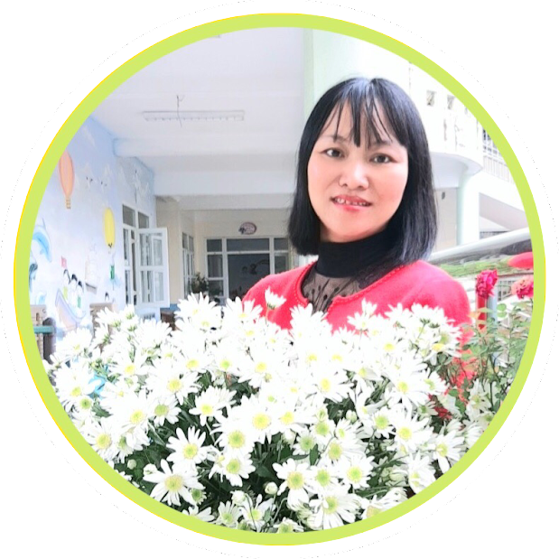
UỶ BAN NHÂN DÂN QUẬN LONG BIÊN
TRƯỜNG MẦM NON ĐỨC GIANG
LĨNH VỰC: PHÁT TRIỂN NGÔN NGỮ
ĐỀ TÀI: THƠ : BÓNG BAY
LỨA TUỔI: 24-36 THÁNG
Giáo viên :Đỗ Tâm

Slide 2
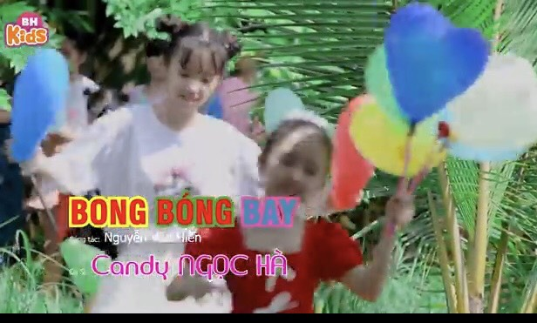
Bài hát :Bong bóng bay

Slide 3
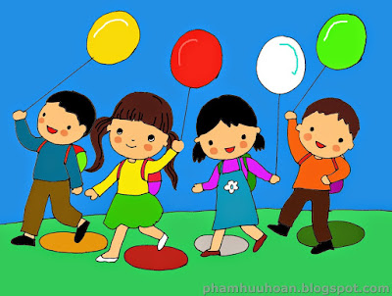
Bài thơ: Bóng bay Bóng trắng bóng xanh Bóng vàng bóng đỏ Bầy trẻ nhỏ Vui đến trường Bước trên đường Đầy hoa bóng.

Slide 4
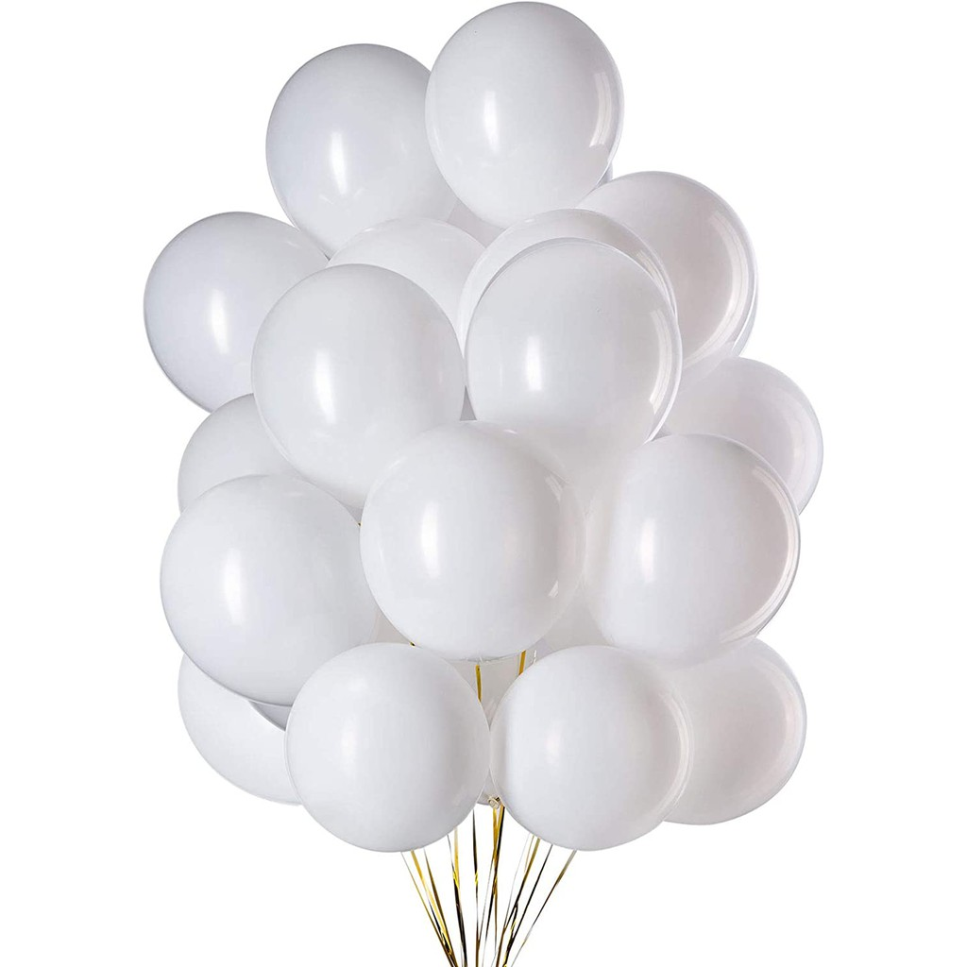

- Đố bé biết :hình ảnh gì đây?
- Bóng bay có màu gì nhỉ?
Bóng trắng bóng xanh

Slide 5
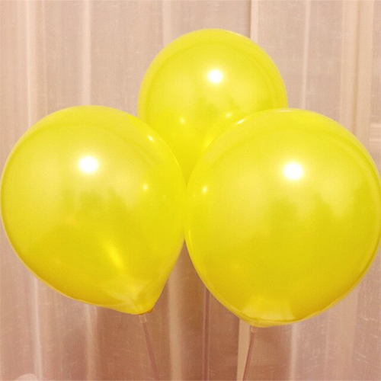

-Thế còn những quả bóng bay này có màu gì đây các con?
Bóng vàng bóng đỏ

Slide 6

- Cô đố các con biết các bạn nhỏ đi đến đâu vậy? Khuôn mặt các bạn như thế nào? Có vui không nhỉ?
Bầy trẻ nhỏ.Vui đến trường

Slide 7

-Trên đường các bạn tới trường ,các con nhìn thấy những gì đây?
Bước trên đường.Đầy hoa bóng.

Slide 8

Chào tạm biệt các con!

